Slide 1

ДЕПАРТАМЕНТ ОБРАЗОВАНИЯ И НАУКИ КЕМЕРОВСКОЙ ОБЛАСТИ
ГОСУДАРСТВЕННОЕ ПРОФЕССИОНАЛЬНОЕ ОБРАЗОВАТЕЛЬНОЕ УЧРЕЖДЕНИЕ
«АНЖЕРО-СУДЖЕНСКИЙ ПОЛИТЕХНИЧЕСКИЙ КОЛЛЕДЖ»
«Комплексное здоровьесберегающее и психолого-педагогическое сопровождение профессионального обучения студентов колледжа как условие подготовки конкурентоспособного специалиста»
Заместитель директора по ВР и СВ:
Л.П.Гаранина
Педагог-психолог:
С.А.Шевкова

Slide 2
Цель:
Разработка и внедрение программы комплексного здоровьесберегающего и психолого-педагогического сопровождения профессионального обучения студентов колледжа и обоснование условий ее продуктивной реализации в современной образовательной практике.

Slide 3
Задачи:
Разработать программу комплексного здоровьесберегающего и психолого-педагогического сопровождения профессионального обучения студентов, включающую:
− изучение психофизиологического, социально-психологического статуса, функционального состояния и уровня здоровья обучающихся;
− выявление профессионально важных психофизиологических качеств, индивидуально-психологических и личностно-мотивационных характеристик обучающихся;
− систему мероприятий по оптимизации, рационализации и индивидуализации образовательного процесса;
− профилактические мероприятия, направленные на сохранение здоровья обучающихся.

Slide 4
Выявить студентов «группы риска» по показателям здоровья, социально – психологической адаптации и несоответствия психофизиологических и индивидуальных особенностей требованиям профессиональной деятельности
Проверить на практике условия продуктивной реализации программы комплексного здоровьесберегающего и психолого-педагогического сопровождения студентов колледжа
Составить профессиограммы по профессиям и специальностям колледжа
Подготовить сборник методических рекомендаций по проблеме инновационной деятельности.

Slide 5
Предполагаемые результаты
инновационной деятельности
Разработка и реализация программы здоровьесберегающего и психолого-педагогического сопровождения профессионального обучения позволит:
повысить уровень культуры здоровья всех субъектов образовательного процесса;
повысить качество профессионального образования путем подготовки конкурентоспособного и здорового специалиста.
По результатам инновационной деятельности разработаны:
программа комплексного здоровьесберегающего и психолого-педагогического сопровождения профессионального обучения студентов колледжа как условие подготовки конкурентоспособного специалиста;
профессиограммы по специальностям и профессиям;
научный отчет о ходе и результатах инновационной деятельности;
сборник методических рекомендаций по проблеме инновационной деятельности, включающий методику проведения диагностики обучающихся и анализ здоровьесберегающей деятельности в учреждении профессионального образования.

Slide 6
ПРОГРАММА
комплексного здоровьесберегающего и психолого-педагогического сопровождения профессионального обучения студентов колледжа
Разработчики: Васина Е.В., кандидат биологических наук
Малышева Л.И., директор колледжа
Гаранина Л.П., заместитель директора по воспитательной работе и социальным вопросам
Кречетова Н.В., начальник отдела научно-методической работы
Беляева Н.Н., методист
Шевкова С.А., педагог-психолог
Михеева Н.В., заместитель директора по УР
Сорокина О.С., руководитель физического воспитания
Сарафанникова Т.В., заведующая здравпунктом
Селиванова М.Н., заведующая отделением Монтаж и техническая эксплуатация промышленного оборудования

Slide 7
Цель: создание комплексного здоровьесберегающего и психолого-педагогического сопровождения профессионального обучения студентов колледжа.
Задачи:
Создать условия для формирования здоровьесберегающей среды колледжа.
Разработать и реализовать программу мероприятий по формированию культуры здорового, безопасного образа жизни всех участников образовательного процесса.
Разработать и реализовать систему мероприятий по сохранению здоровья, профессиональному развитию и адаптации обучающихся, формированию профессионально важных качеств.

Slide 8
Этапы реализации
I этап (подготовительный) – анализ здоровьесберегающей деятельности ПОО, подбор команды специалистов, планирование и координация деятельности участников реализации программы.
II этап (практический) – создание условий для формирования здоровьесберегающей среды колледжа, реализация мероприятия по сохранению здоровья, профессионального развития и адаптации обучающихся, формирование профессионально важных качеств.
III этап (корригирующий) – проведение диагностики студентов «группы риска», выявление проблемы, планирование мероприятий по совершенствованию комплексного психолого-педагогического здоровьесберегающего сопровождения студентов.

Slide 9
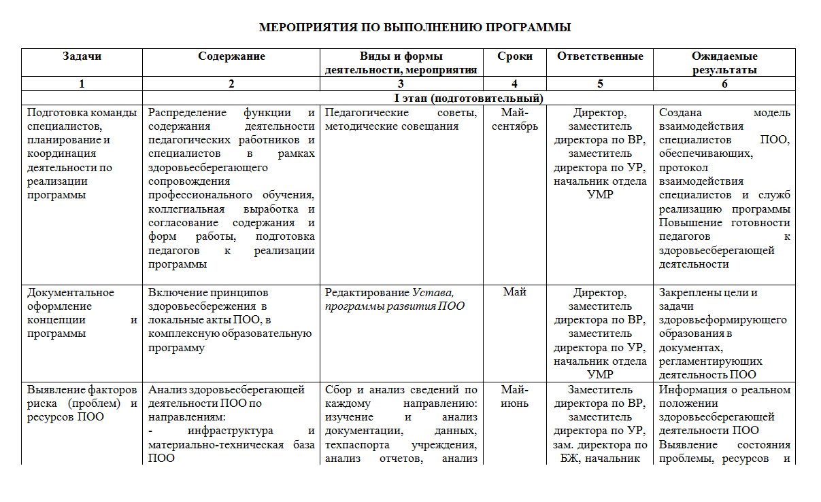
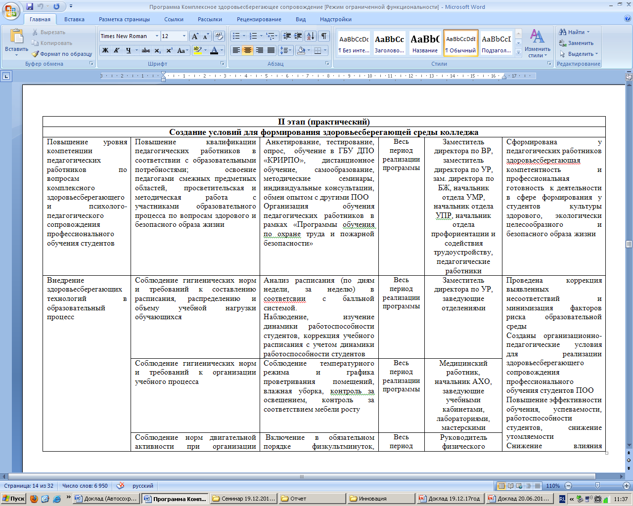
Мероприятия по выполнению программы

Slide 10
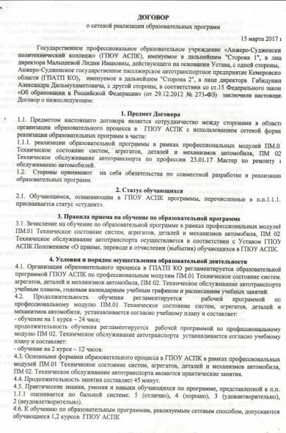

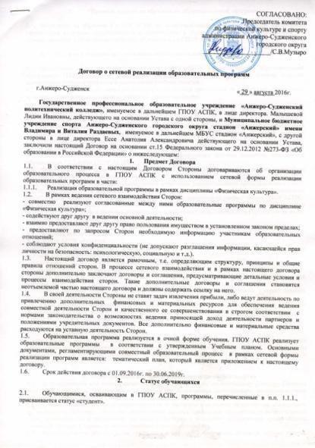

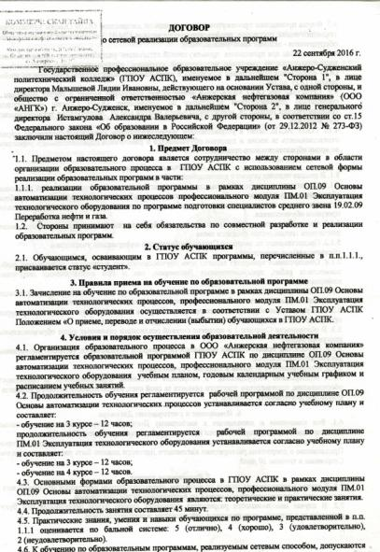



Социальные партнеры
www.anspk.ru
Общество с ограниченной ответственностью
«Авексима Сибирь»
Яйский нефтеперерабатывающий завод - филиал ЗАО «НефтеХимСервис»
Кемеровское открытое акционерное общество «АЗОТ»
Открытое акционерное общество «Анжеромаш»
Общество с ограниченной ответственностью «Нефтеперерабатывающий завод «Северный Кузбасс»

Slide 11
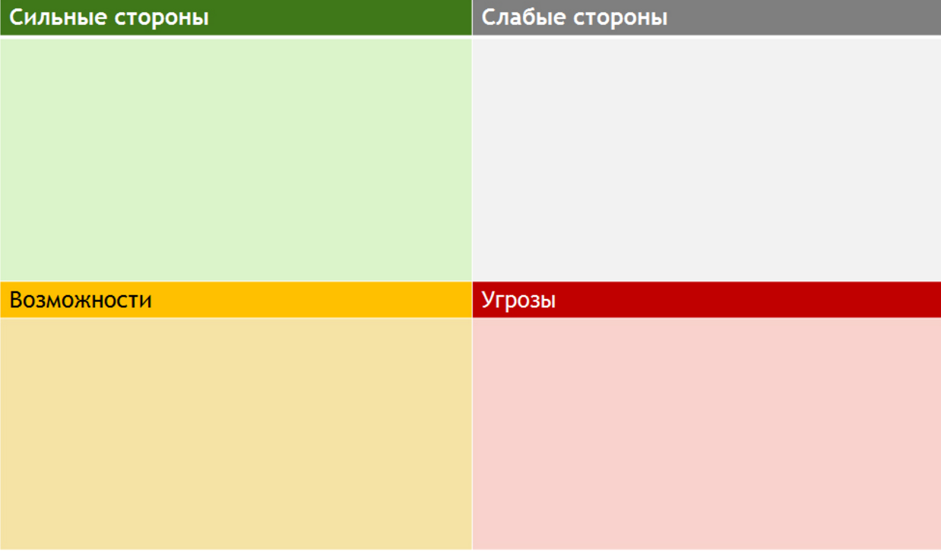
I этап - Подготовительный
Анализ здоровьесберегающей
деятельности колледжа
Недостаточно изучены психофизиологические, индивидуально-типологические и профессионально личностные качества обучающихся
При обучении не учитываются индивидуальные, психофизические особенности обучающихся и рекомендации врача
Расписание учебных занятий составляется нерационально
Нет единой системы формирования культуры здорового и безопасного образа жизни обучающихся с учетом требовании ФГОС
Не отработана система занятий с обучающимися, отнесенными к медицинской группе, и врачебно-педагогический контроль на занятиях физической культуры
Отсутствует комплексное психолого-медико-педагогическое сопровождение участников образовательного процесса
Имеется достаточная материальная база
Квалифицированный педагогический коллектив
Создана система взаимодействия с социальными партнерами
Ведется активная работа по пропаганде здорового и безопасного образа жизни и воспитанию культуры здоровья
Расширение информационной, просветительской и спортивной работы
Расширение возможностей взаимодействия с учреждениями, организациями города и области и социальными партнерами
Повышение квалификации педагогических работников колледжа, обмен опытом работы с образовательными организациями Кемеровской области
Осуществление научно-исследовательской и инновационной работы студентов и преподавателей колледжа на базе организаций социальных партнеров
Привлечение обучающихся колледжа к участию в областных, городских мероприятиях, акциях по пропаганде ЗОЖ, занятиях в объединениях, клубах и секциях города
Формирование активной гражданской позиции по сохранению общественного и индивидуального здоровья
Недостаток материальных ресурсов для обеспечения и реализации диагностики функционального состояния организма и профилактических мероприятий, здоровьеформирующих программ
Особенности отношения обучающихся к своему здоровью, низкий уровень сформированности культуры ЗОЖ
Недостаточная культура воспитания в семье, низкая культура здоровья родителей (особенно семей «группы риска»), негативное влияние социального окружения
Информация, указанная в справке формы 086/У не соответствует реальным показателям здоровья подростков, увеличение заболеваемости подростков
Отсутствие современных требований к здоровьесберегающему и здоровьеформирующему образованию в ФГОС СПО

Slide 12
Методики комплексной диагностики
для определения психофизиологического
и психоэмоционального состояния
№ | название методики | показатели
Психофизиологические особенности
1 | Тест «Корректурная проба»(Тест Бурдона) | Концентрация, устойчивость, переключаемость внимания
2 | Тест исследования интеллекта Р. Амтхауэра | Определение общих способностей и интеллекта
3 | Методика Е.П. Ильина теппинг-тест | Определение силы и подвижности нервной системы
4 | Методика «Память на числа» | Объем кратковременной зрительной (образной) памяти
Психоэмоциональное состояние
5 | Опросник «Самочувствие, активность, настроение» (САН) | Оперативная оценка самочувствия, активности и настроения
6 | Методика Баса-Дарки (А. Бассом и А. Дарки) | Уровень агрессивности
7 | Оценка уровня общительности по тесту В. Ф. Ряховского | Уровень общительности
Функциональное состояние и физическое развитие
8 | Индекс Кердо | Тип вегетативной регуляции
9 | Ортостатическая проба | Функциональное состояние организма по показателям пульсометрии
10 | Проба Мартине-Кушелевского | Реакция организма на дозированную физическую нагрузку
Уровень здоровья
11 | ЭКГ | Оценка работы сердца
12 | Биохимический анализ крови | Наличие/отсутствие сахара и холестерина в крови
13 | Изучение медицинских карт | Хроническая заболеваемость, группа здоровья

Slide 13
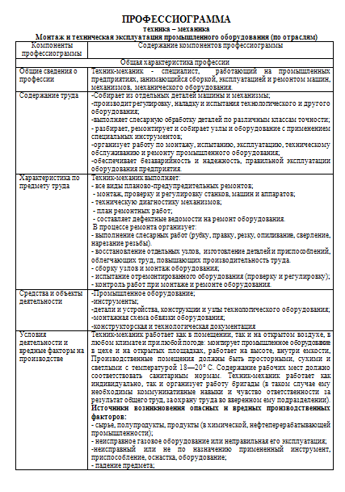
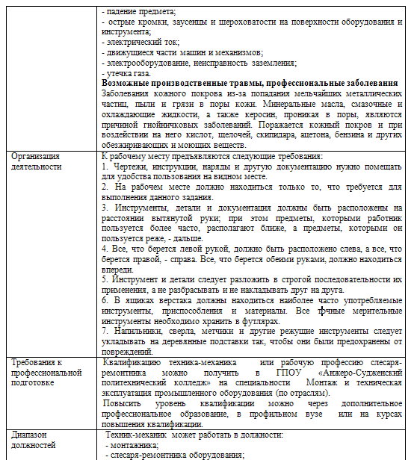

Slide 14
Методики комплексной диагностики
для определения психофизиологического
и психоэмоционального состояния
№ | название методики | показатели
Психофизиологические особенности
1 | Тест «Корректурная проба»(Тест Бурдона) | Концентрация, устойчивость, переключаемость внимания
2 | Тест исследования интеллекта Р. Амтхауэра | Определение общих способностей и интеллекта
3 | Методика Е.П. Ильина теппинг-тест | Определение силы и подвижности нервной системы
4 | Методика «Память на числа» | Объем кратковременной зрительной (образной) памяти
Психоэмоциональное состояние
5 | Опросник «Самочувствие, активность, настроение» (САН) | Оперативная оценка самочувствия, активности и настроения
6 | Методика Баса-Дарки (А. Бассом и А. Дарки) | Уровень агрессивности
7 | Оценка уровня общительности по тесту В. Ф. Ряховского | Уровень общительности
Функциональное состояние и физическое развитие
8 | Индекс Кердо | Тип вегетативной регуляции
9 | Ортостатическая проба | Функциональное состояние организма по показателям пульсометрии
10 | Проба Мартине-Кушелевского | Реакция организма на дозированную физическую нагрузку
Уровень здоровья
11 | ЭКГ | Оценка работы сердца
12 | Биохимический анализ крови | Наличие/отсутствие сахара и холестерина в крови
13 | Изучение медицинских карт | Хроническая заболеваемость, группа здоровья

Slide 15

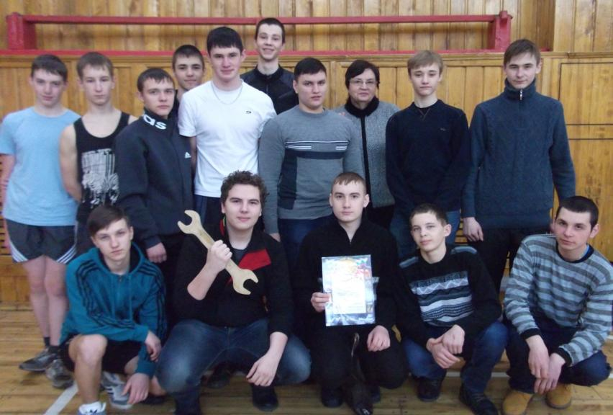
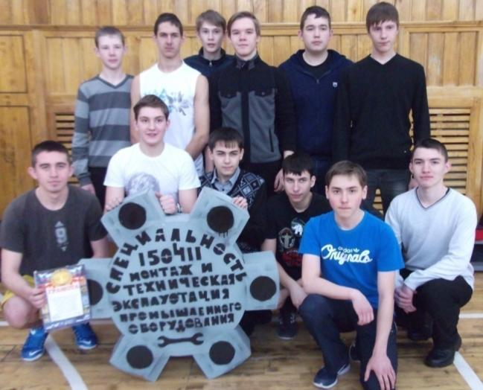
Экспериментальная группа – 50 обучающихся

Slide 16
Количество обучающихся,
вошедших в группы риска по результатам начальной диагностики (2014 г.)
Группа | «ГРУППА РИСКА» ПО ПСИХОФИЗИОЛОГИЧЕСКИМ ПОКАЗАТЕЛЯМ | «ГРУППА РИСКА» ПО РЕЗУЛЬТАТАМ ОЦЕНКИ ФУНКЦИОНАЛЬНОГО СОСТОЯНИЯ | «ГРУППА РИСКА» ПО РЕЗУЛЬТАТАМ КОМПЛЕКСНОГО ОБСЛЕДОВАНИЯ
Экспериментальная 214 | 32% (8 человек) | 52% (13 человек) | 16% (4 человека)
Контрольная 224 | 28% (7 человек) | 48% (12 человек) | 8% (2 человек)
Общая | 30% (15 человек) | 50% (25 человек) | 12% (6 человек)

Slide 17
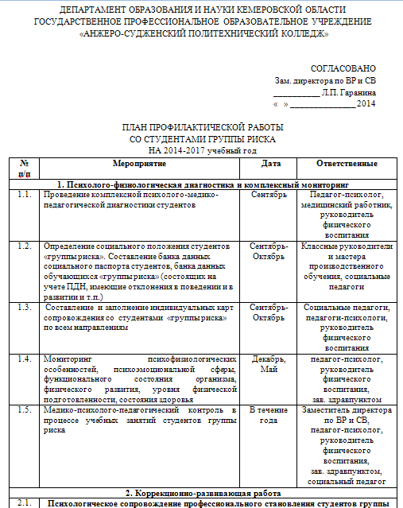
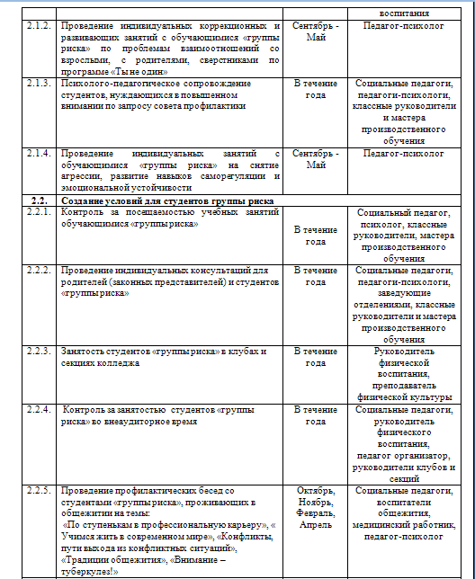
Мероприятия по работе с группой риска

Slide 18
Методическое объединение психолого-педагогического и медико-социального сопровождения обучающихся
Предприятия – социальные партнеры
МО психолого-педагогического и медико-социального сопровождения обучающихся
Родители (законные представители)
Руководитель физического воспитания
Педагог-психолог
Педагоги
Медицинский работник
Социальный педагог
Студенты колледжа

Slide 19
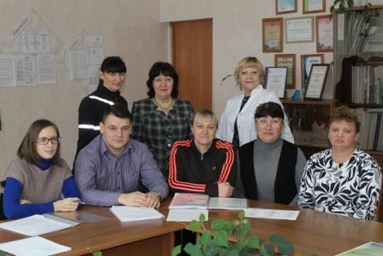
Методическое объединение психолого-педагогического и медико-социального сопровождения обучающихся
Куратор:
Гаранина Л.П. – зам. директора по ВР и СВ
Председатель:
Сорокина О.С. – руководитель фв
Члены комиссии:
Шевкова С.А. - психолог
Сарафанникова Т.В. – заведующая здрав.пунктом
Бондаренко Е.П. – социальный педагог
Дубровская О.В. – социальный педагог
Берёза И.В. – преподаватель фк
Третьяков К.А. – преподаватель фк

Slide 20
Цель:
Обеспечение гармоничного развития личности, сохранения и укрепления здоровья, повышения адаптационных возможностей обучающихся через формирование системы комплексного психолого-педагогичексого, здоровьесберегающего сопровождения обучающихся

Slide 21
Задачи:
1. Обеспечение безопасных и комфортных условий развития и обучения, поддержки в решении психолого-педагогических и медико-социальных проблем.
2. Способствование максимальной реализации потенциальных возможностей обучающихся, получению профессии и благоприятному интегрированию в современное общество.
3. Проведение консультативно-просветительской работы среди всех обучающихся и преподавателей.

Slide 22
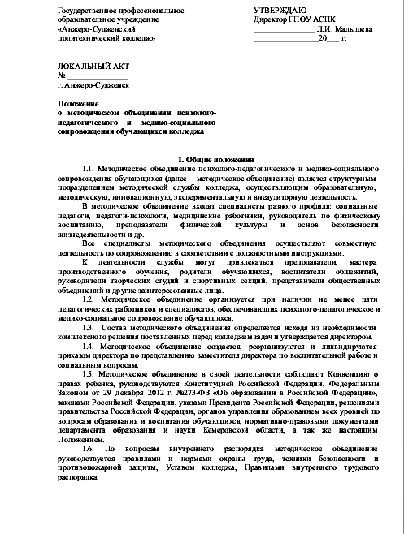
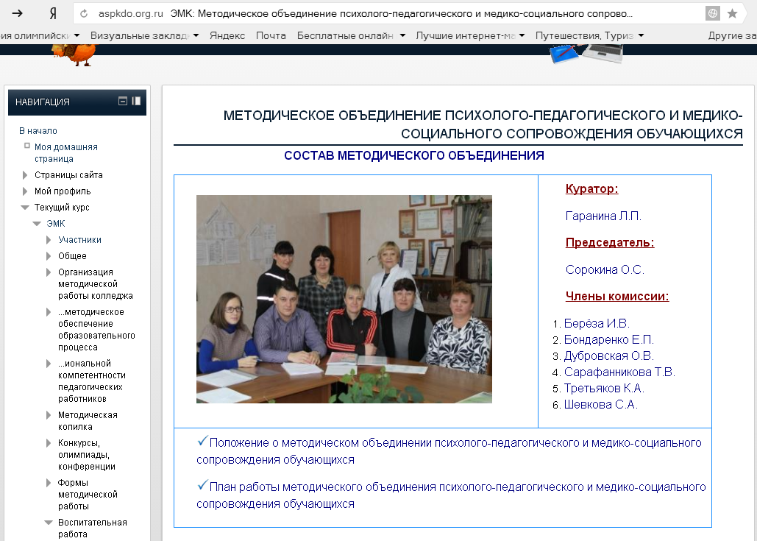
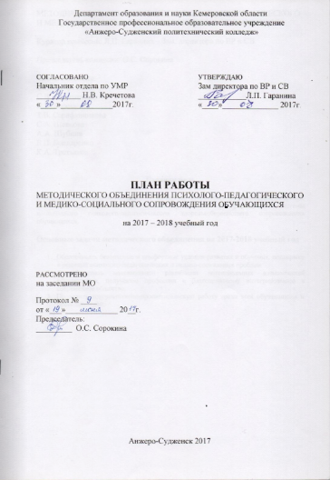

Slide 23
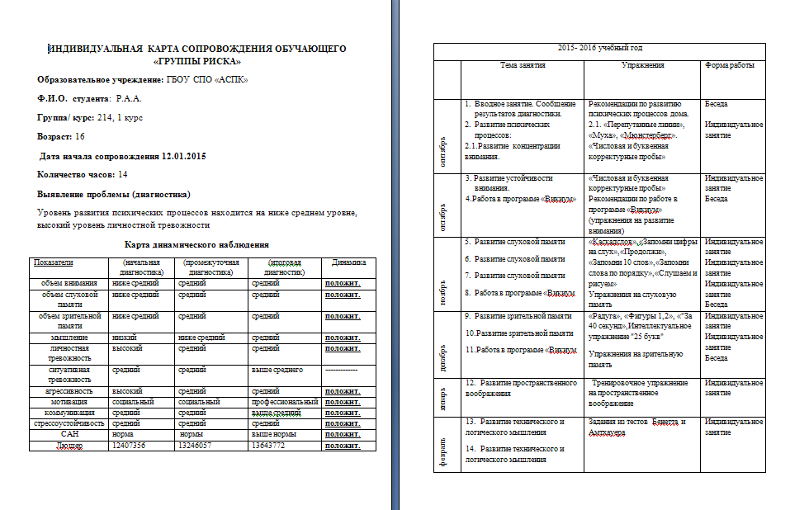

Slide 24
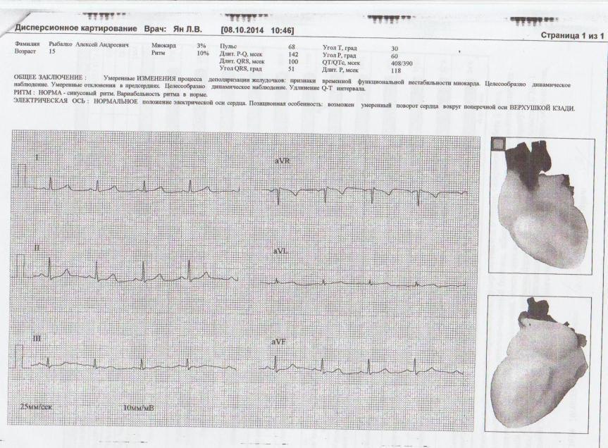
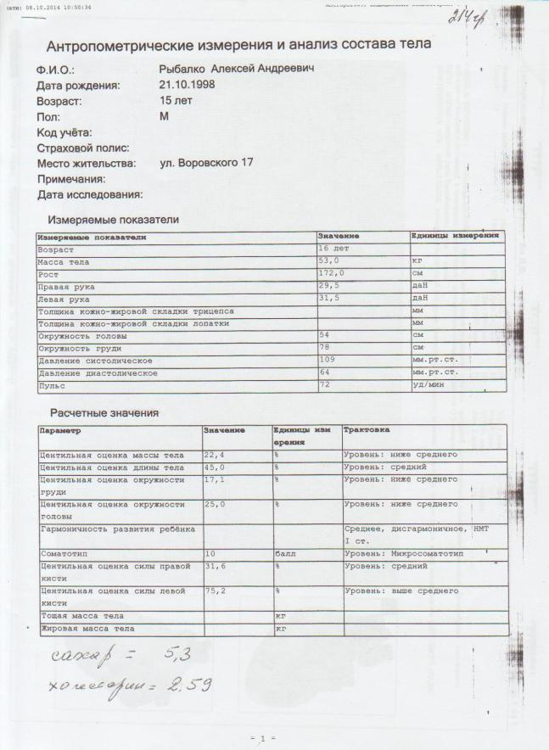
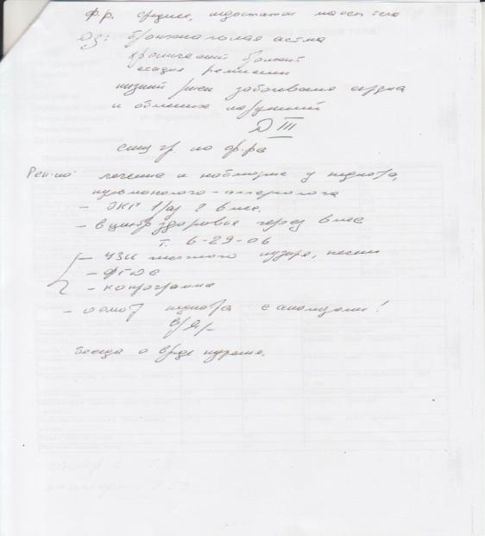

Slide 25
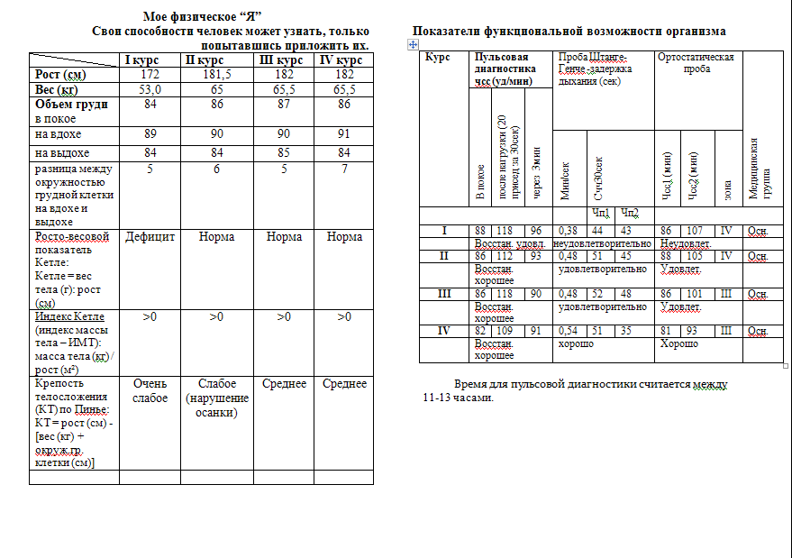
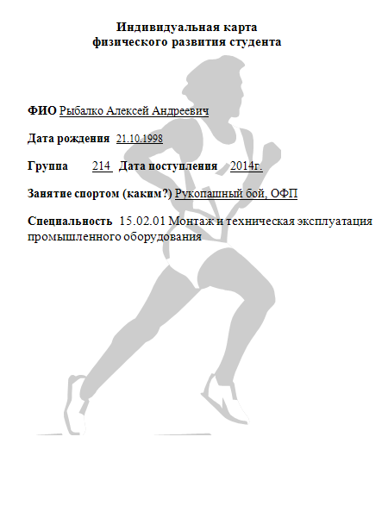
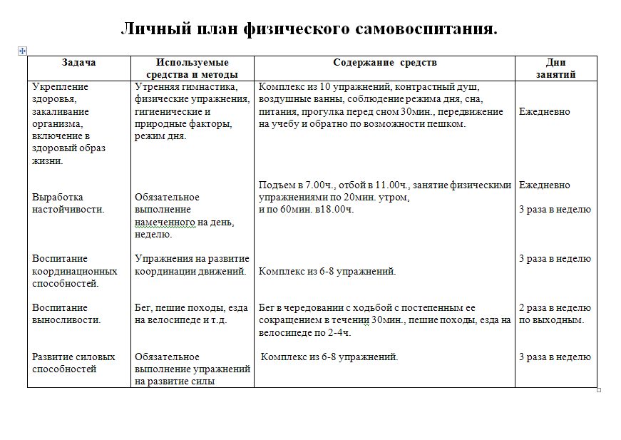

Slide 26
Количество обучающихся вошедших в группы риска по результатам начальной и повторной диагностик
Год | «ГРУППА РИСКА» ПО ПСИХОФИЗИОЛОГИЧЕСКИМ ПОКАЗАТЕЛЯМ | «ГРУППА РИСКА» ПО РЕЗУЛЬТАТАМ ОЦЕНКИ ФУНКЦИОНАЛЬНОГО СОСТОЯНИЯ | «ГРУППА РИСКА» ПО РЕЗУЛЬТАТАМ КОМПЛЕКСНОГО ОБСЛЕДОВАНИЯ
1. Обследование 2014 г. | 30% (15 человек) | 50% (25 человек) | 12% (6 человек)
2. Обследование 2015 г. | 18% (9 человек) | 34% (17 человек) | 6% (3 человека)
3. Обследование 2016 г. | 8% (4 человека) | 8% (4 человека) | 6% (3 человека)
4. Обследование 2017 г. | 4% (2 человека) | 4% (2 человека) | 4% (2 человека)

Slide 27
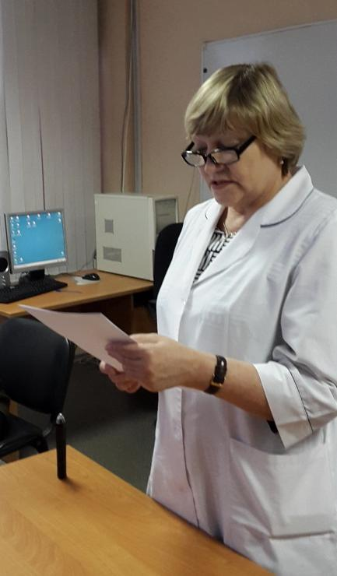
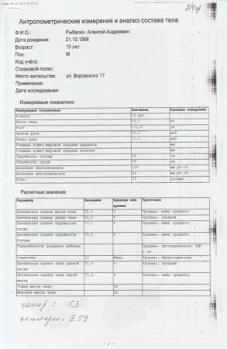
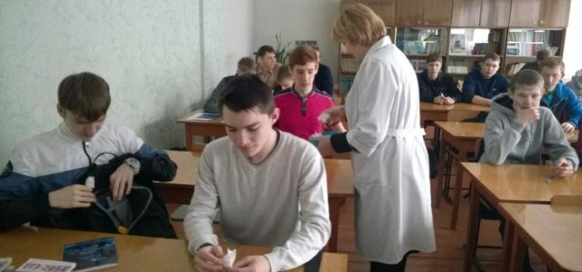
Заведующая здравпунктом
Сарафанникова Т.В.

Slide 28
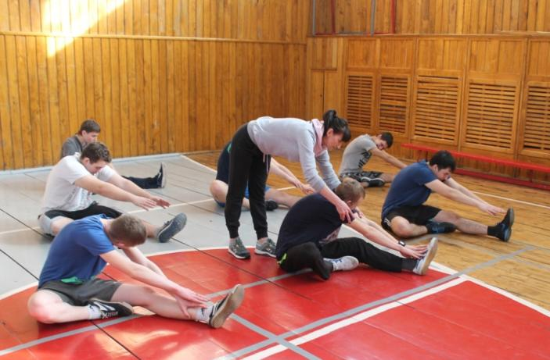
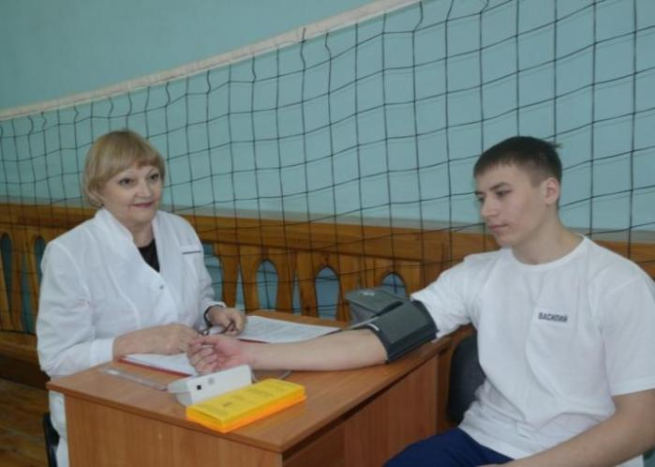
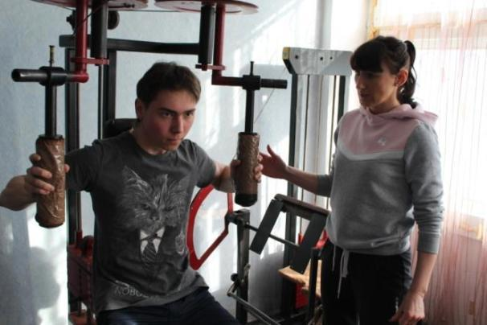
Занятия с «группой риска»

Slide 29
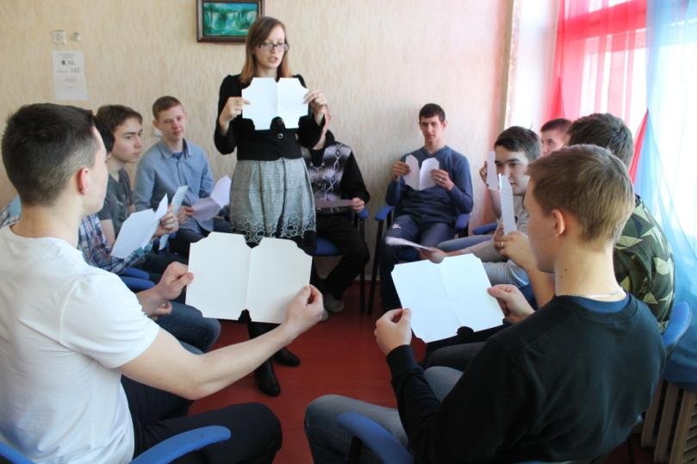
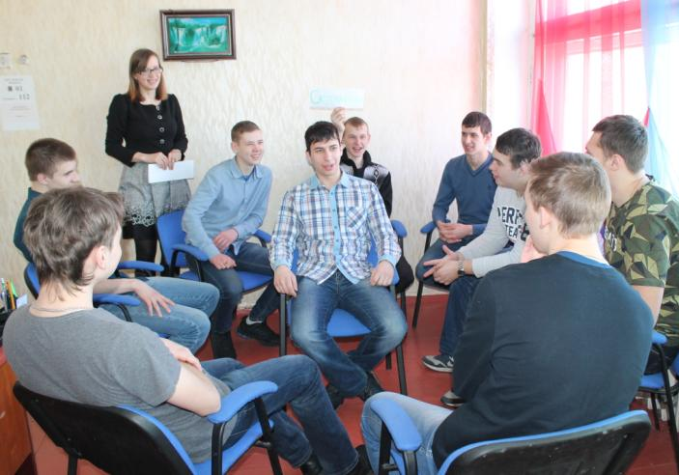
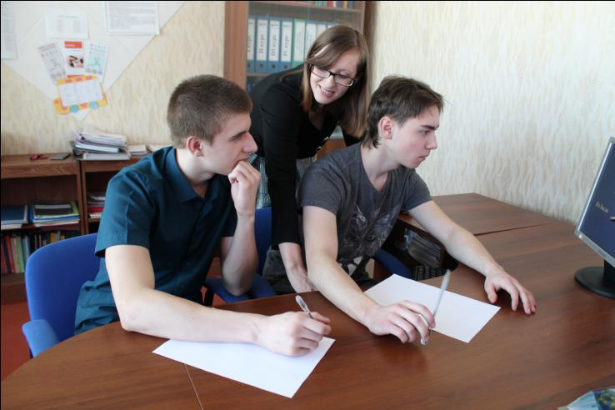
Коррекционно-развивающая работа с психологом

Slide 30
Психологические профессионально-важные качества специалиста механика
средняя сила нервной системы;
уравновешенность нервных процессов;
преобладание функций левого полушария мозга;
высокий уровень внимания и памяти; пространственное восприятие;
эмоциональная устойчивость;
высокий уровень коммуникативных способностей

Slide 32
Упражнения на коррекцию психологических ПВК
На развитие внимания:
«Муха», «Числовая и буквенная корректурные пробы», «Перепутанные линии», «Цветные карточки», электронный сервис Викиум-для домашней работы и т.д.
2. На развитие слуховой и зрительной памяти: «Радуга», «Запомни числа», «План», «Вспомни слова», «Воспроизведи на слух»,электронный сервис Викиум-для домашней работы и т.д.
3. На развитие пространственного восприятия: «Дорисуй фигуры», «Механизм для коробки», «Лабиринты» и т.д.
4. На развитие межполушарных связей: «Перекрестная марионетка», «Усиление руки», «Кулак-ребро-ладонь», «Колечко».
5. Оптимизация агрессивности: «Кактус», «Почему я злюсь», «Разбери ситуацию»,«Ящик с обидами», «Письмо гнева» и т.д.

Slide 33
Упражнения на коррекцию психологических ПВК
6. Оптимизация тревожности: «Спрятанные проблемы», «Комплименты», «Карикатура», «Дневник побед» и т.д.
7. Оптимизация стрессоустойчивости: «Незаконченные предложения», музыкотерапия «Аура,дождь,океан», «Я улыбаюсь», «Полет», «Мешают в стать» и т.д.
8. Развитие коммуникации: «Лабиринт общения», «Я- реальный, я –идеальный», «Контакт», «Как избежать конфликтов», «Иностранец» и т.д.
9. Эмоциональная устойчивость: «Поднимаем настроение», «Справляюсь с гневом», «Безмолвный крик» и т.д.

Slide 34
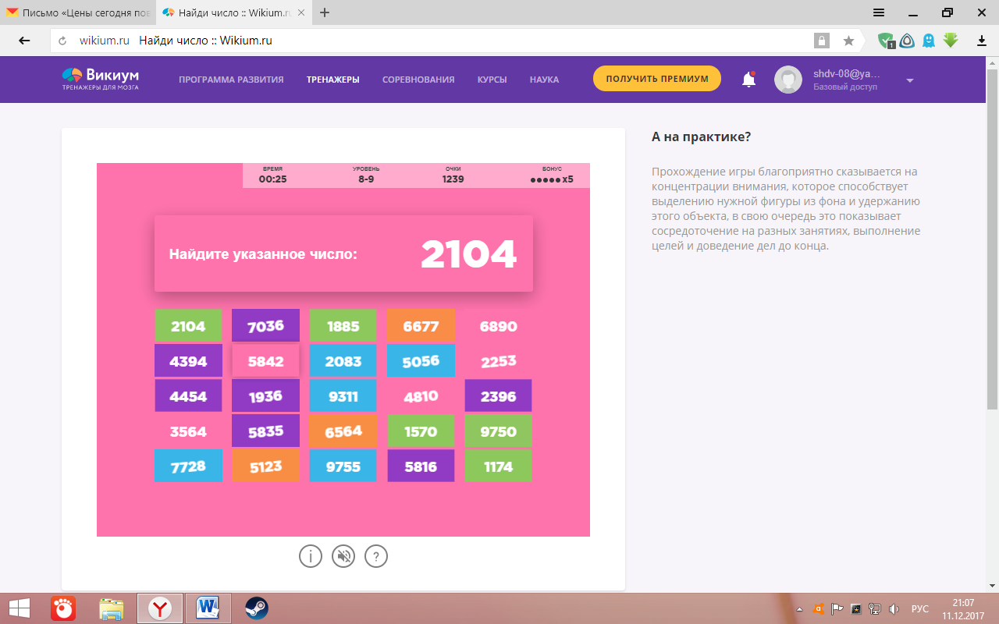
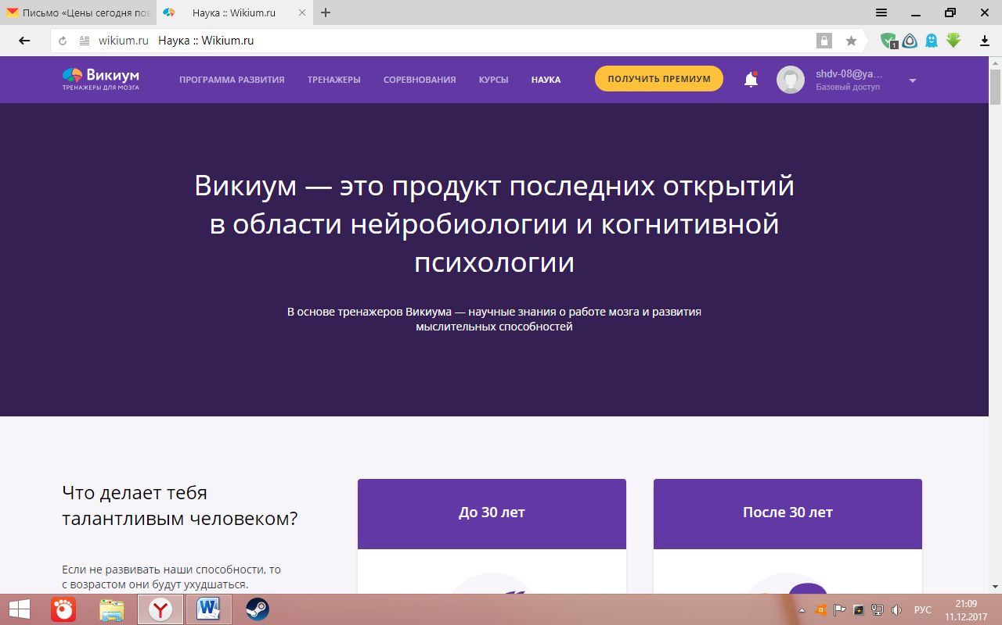
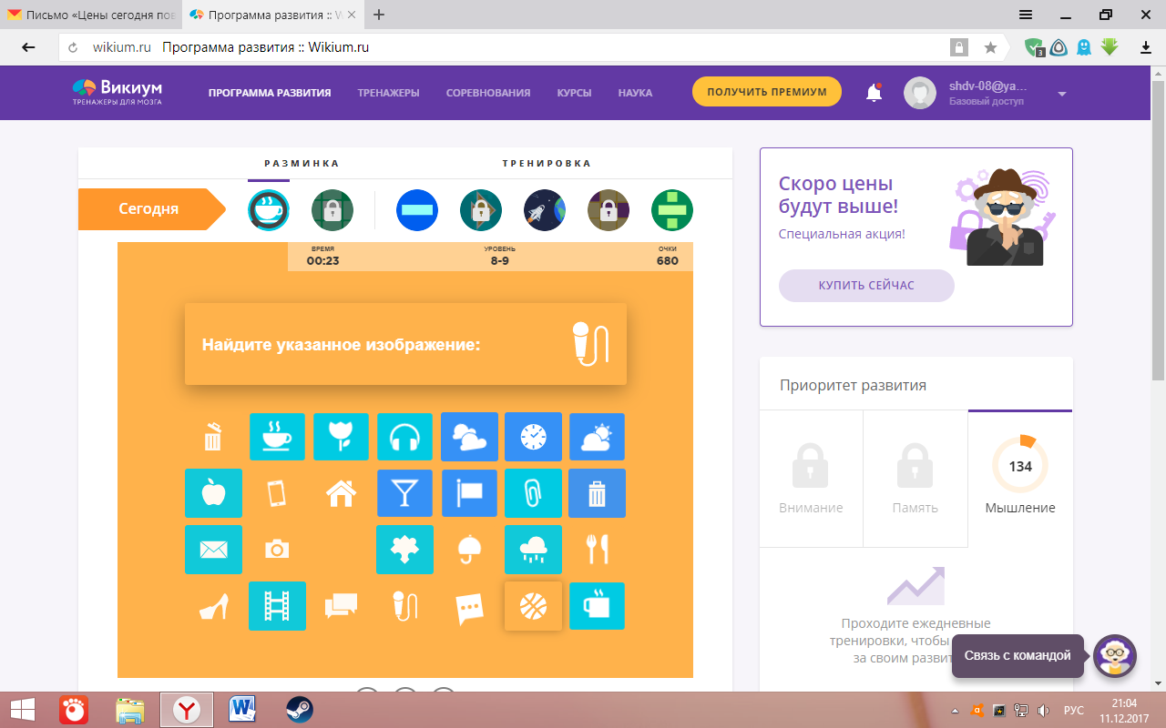
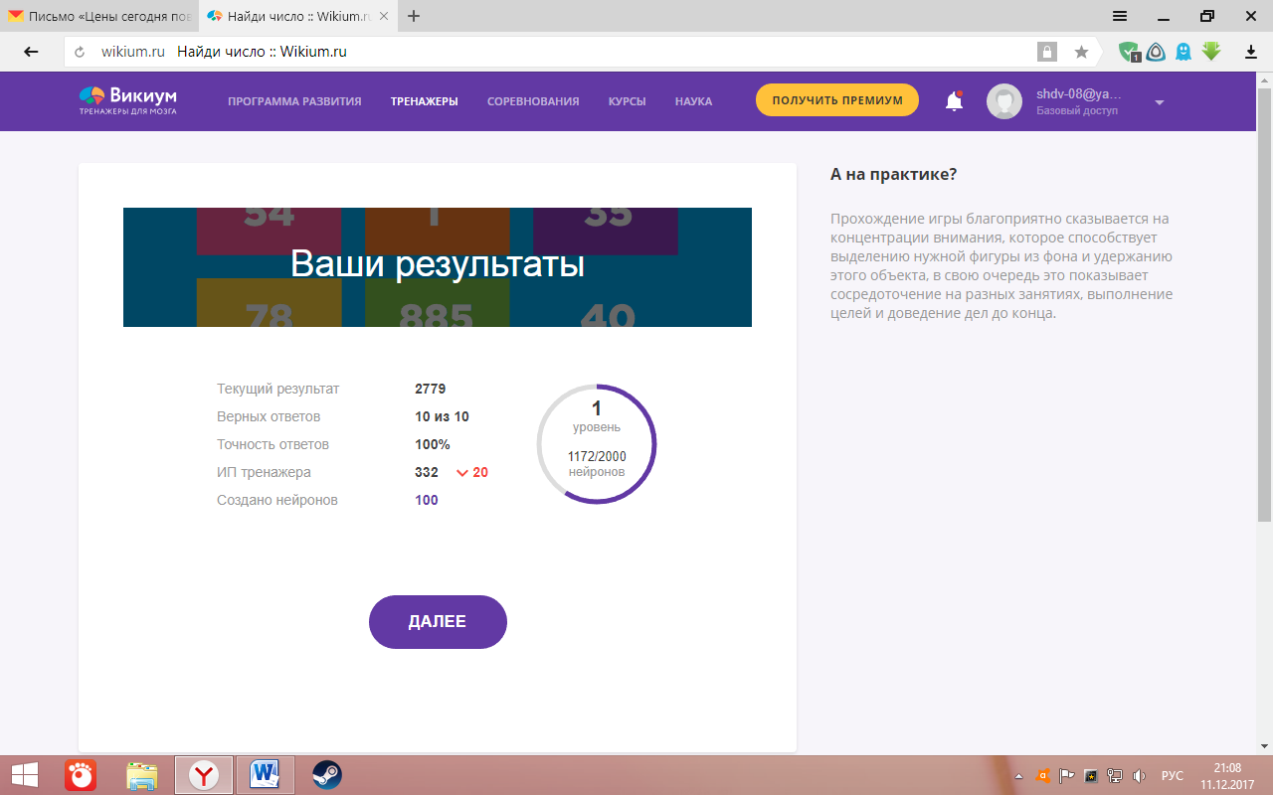
Программа развития Wikium

Slide 35
Коррекционно-развивающая работа с психологом

Slide 36
Упражнения на развитие межполушарных связей
1.Упражнение «Зеркальное рисование»
(На листе чистой бумаги, взяв в обе руки карандаши или фломастеры, предлагается студенту рисовать одновременно обеими руками зеркально симметричные рисунки, буквы, цифры и чтение текста, выполнение одновременно нескольких заданий).
2. Упражнение «Назови правильный цвет».

Slide 37
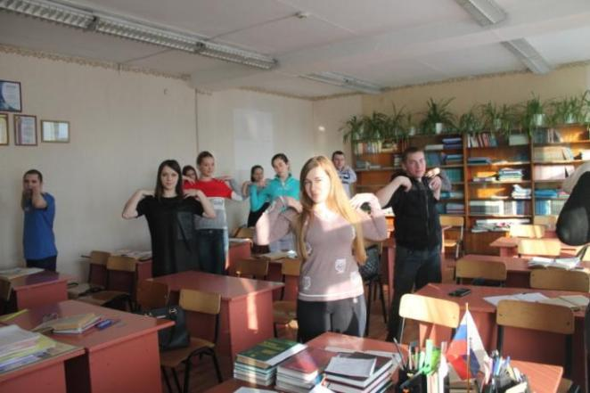
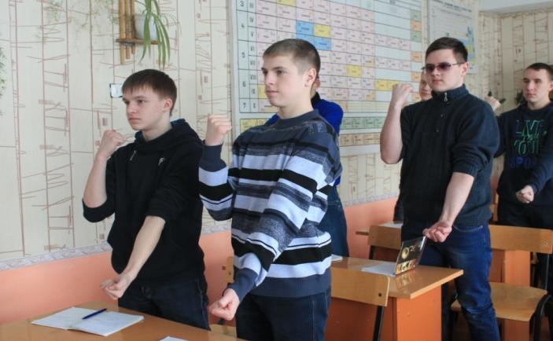
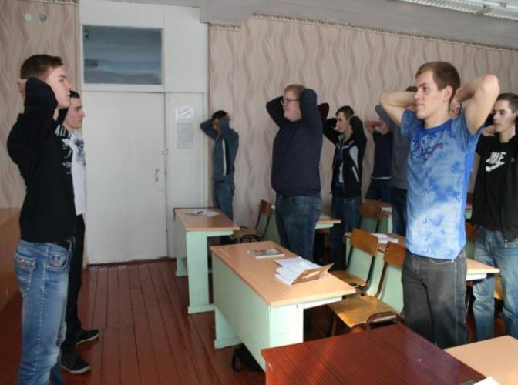
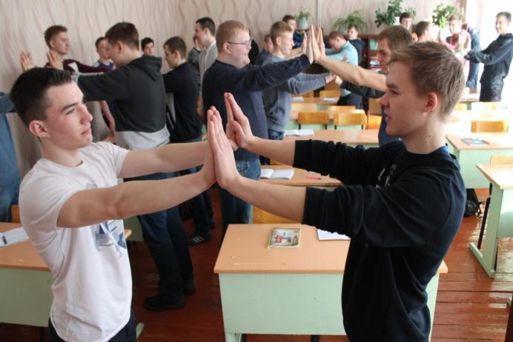
Динамическая пауза
Комплексы упражнений профессиональной направленности
Notes:
объединить 3 слайда

Slide 38






Slide 39
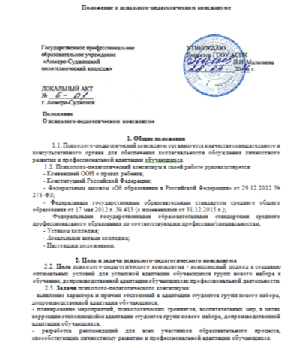
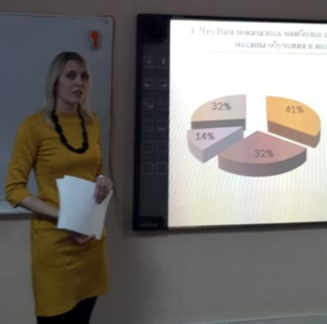
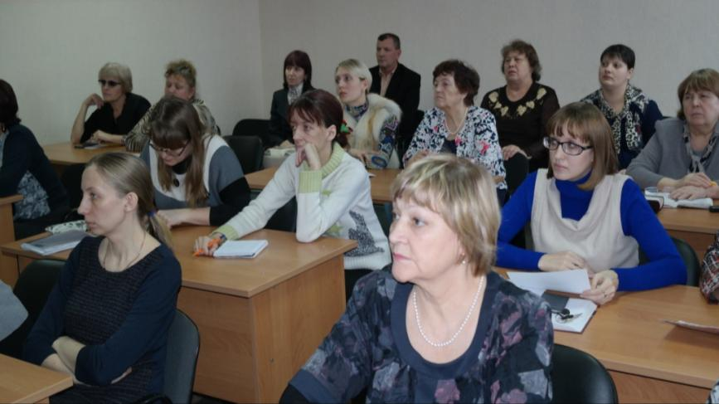
Психолого-педагогические консилиумы

Slide 40
II этап - Практический
Создание условий для формирования здоровьесберегающей среды колледжа
Повышение уровня компетенции педагогических работников по вопросам комплексного здоровьесберегающего и психолого-педагогического сопровождения профессионального обучения студентов
Внедрение здоровьесберегающих технологий в образовательный процесс
Совершенствование материально-технической базы ПОО

Slide 41
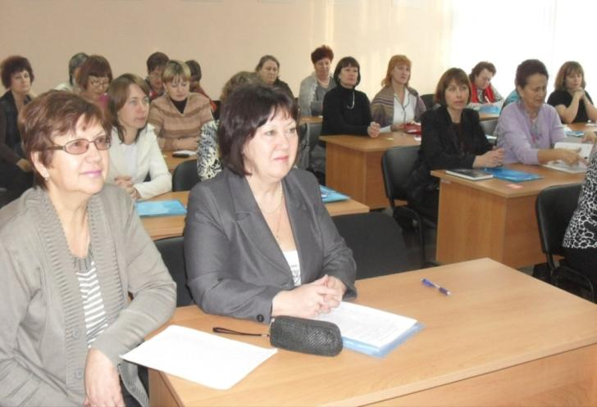
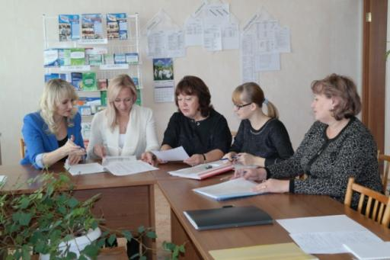
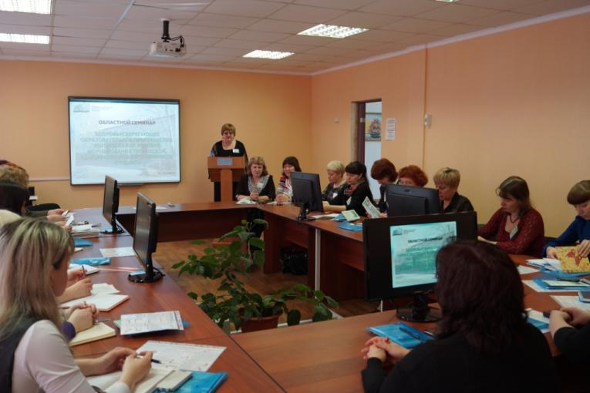
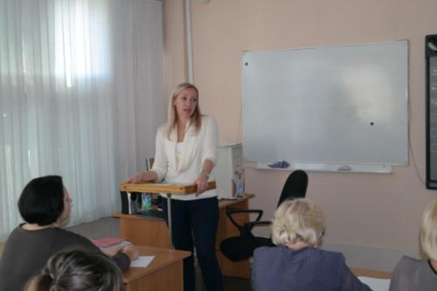
Семинары для преподавателей

Slide 42
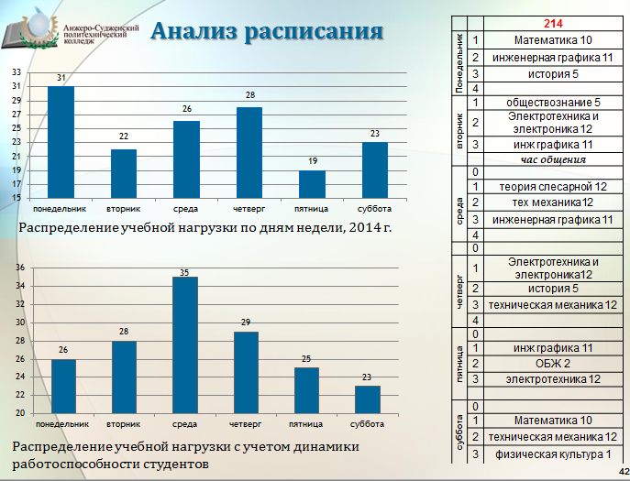

Slide 43

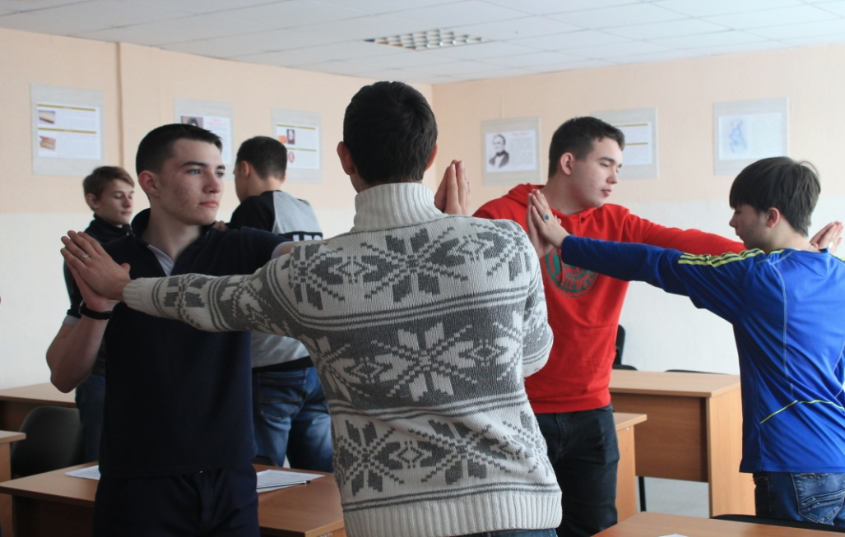
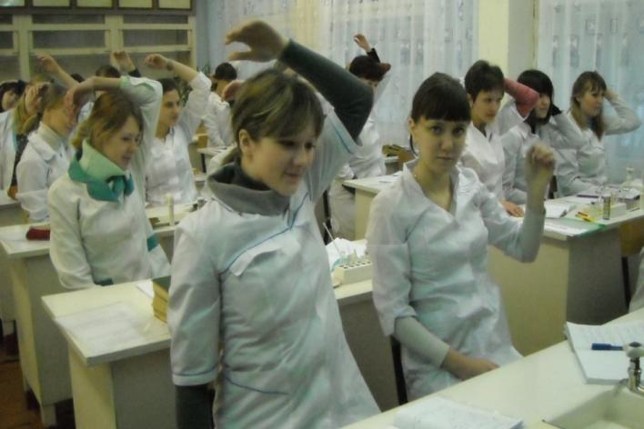
Физкультпауза
Notes:
Со следующим вместе

Slide 44





Финалист областного конкурса «Преподаватель года»
Notes:
Со следующим вместе

Slide 45






Реконструкция столовой, актового зала и спортивной комнаты общежития

Slide 46



Формирование культуры здорового, безопасного образа жизни всех участников образовательного процесса
Профилактические программы

Slide 47




Областные
экологические мероприятия

Slide 48




Экологический квест

Slide 49



Сайт
Государственное профессиональное образовательное учреждение
АНЖЕРО-СУДЖЕНСКИЙ ПОЛИТЕХНИЧЕСКИЙ КОЛЛЕДЖ

Slide 50



Информационная страница в социальных сетях «Спорт – моя жизнь»

Slide 51



Информационная страница
в социальных сетях
«Ты не один»
Советы психолога

Slide 52


Информационная страница
в социальных сетях
«Апельсин»
Студенческий совет

Slide 53
Участие в региональных конкурсах, конференциях
В 2014 на базе колледжа был проведен областной семинар «Здоровьесберегающее пространство как условие формирования творческой самореализации личности выпускника».
Опыт работы по проблемам инновационной деятельности был представлен:
в 2015 году на X Всероссийской научно-практической конференции «Образование в XXI веке: проблемы и перспективы»;
в 2016 году на тематической консультации в КРИРПО по организации психолого –педагогических консилиумов;
в 2015, 2016 годах – на областной информационном форуме.;
в 2017 году на Международной научно-практической конференции «Профессиональное образование и занятость молодежи: XXI век.
Актуальные направления развития системы профессиональной ориентации учащейся молодежи», в журналах:
«Образование. Карьера. Общество.»;
«Профессиональное образование в России и за рубежом»;
в сборниках материалов научно-практических конференций.

Slide 54
Участие в региональных конкурсах, конференциях
Комплексное здоровьесберегающее и психолого-педагогическое сопровождение профессионального обучения студентов колледжа как условие подготовки конкурентоспособного специалиста: X Всероссийская научно-практическая конференция «Образование в XXI веке: проблемы и перспективы» (ноябрь 2015);
XIX Всероссийская научно-практическая конференция «Научное творчество молодежи», 2015 г.:
«Исследование лекарственных средств и пищевых продуктов на наличие в них аминокислот»;
«Лихорадка Эбола – болезнь века»;
«Оценка степени воздействия ЗАО «НефтеХимСервис» ЯНПЗ на местную гидрографическую сеть».
XX Всероссийская научно-практическая конференция «Научное творчество молодежи», 2016 г.:
«Лекарственные растения против простудных заболеваний»;
«Проблемы утилизации твердых коммунальных отходов»;
«Активный ил как биологическое сообщество микробов»;
«Семья, как активный участник фармацевтического рынка»;
«Проблема рационального и безопасного применения лекарственных препаратов».
Экология слова: VIII городская студенческая научно-практическая конференция «Исследовательская деятельность – путь к профессиональной карьере» (2017);
Лечение варикозного расширения вен: VIII городская студенческая научно-практическая конференция «Исследовательская деятельность – путь к профессиональной карьере» (2017);
Нездоровый мусор: VIII городская студенческая научно-практическая конференция «Исследовательская деятельность – путь к профессиональной карьере» (2017).

Slide 55











Научно-практические конференции

Slide 56












Участие в региональных конкурсах, конференциях

Slide 57


Российская национальная премия «Студент года - 2017»
Номинация – «Спортсмен года - 2017»
Овсянников Андрей

Slide 58



Всероссийский конкурс «Образ будущего страны»
Номинация «Креатив»
Баханцев Кирилл

Slide 59


Всероссийский конкурс
«Трамплин возможностей»
Гафаров Александр

Slide 60


Всероссийский конкурс
«Права человека глазами молодежи»

Slide 61


Всероссийский конкурс
«Молодежь против экстремизма»
Колесников Тимур

Slide 62
Разработка и реализация системы мероприятий по сохранению здоровья, профессиональному развитию и адаптации обучающихся, формированию профессионально –важных качеств

Slide 64




Профессиональное развитие студентов, формирование профессионально важных качеств
Защита портфолио
Фестиваль специальности
Один день на предприятии

Slide 65


WorldSkills Russia

Slide 66
III этап - Корригирующий
Проведение повторной диагностики студентов
Оценка эффективности деятельности в области формирования культуры здорового, безопасного образа жизни всех участников образовательного процесса
Оценка эффективности деятельности в области здоровьесбережения
Планирование дальнейшего совершенствования организации здоровьесберегающей деятельности в ПОО
Внедрение опыта здоровьесберегающей деятельности и формирования культуры здорового и безопасного образа жизни обучающихся на региональном и федеральном уровнях.

Slide 67


Slide 68


Slide 69


Slide 70


Slide 71
Успеваемость по учебным дисциплинам у обучающихся экспериментальной и контрольной групп
Дисциплины | Экспериментальная группа (214), % | Контрольная группа (224), %
ОГСЭ.03 Иностранный язык | 73 | 64
ОГСЭ.07 Физическая культура | 100 | 92
ОП.02 Компьютерная графика | 100 | 96
ОП.11Электротехника и электроника | 55 | 44
ЕН.02 Информатика и ИКТ | 91 | 84
УП.04 .04 Сварочная | 82 | 72
ОП.03 Техническая механика | 75 | 56
ОП.04 Материаловедение | 68 | 52
ОП.06 Процессы формообразования | 72 | 52
ПМ.4 Экзамен квалификационный | 86 | 56

Slide 72
Количество обучающихся вошедших в группы риска по результатам начальной и повторной диагностик
Год | «ГРУППА РИСКА» ПО ПСИХОФИЗИОЛОГИЧЕСКИМ ПОКАЗАТЕЛЯМ | «ГРУППА РИСКА» ПО РЕЗУЛЬТАТАМ ОЦЕНКИ ФУНКЦИОНАЛЬНОГО СОСТОЯНИЯ | «ГРУППА РИСКА» ПО РЕЗУЛЬТАТАМ КОМПЛЕКСНОГО ОБСЛЕДОВАНИЯ
1. Обследование 2014 г. | 30% (15 человек) | 50% (25 человек) | 12% (6 человек)
2. Обследование 2015 г. | 18% (9 человек) | 34% (17 человек) | 6% (3 человека)
3. Обследование 2016 г. | 8% (4 человека) | 8% (4 человека) | 6% (3 человека)
4. Обследование 2017 г. | 4% (2 человека) | 4% (2 человека) | 4% (2 человека)

Slide 73
Результаты экспериментальной деятельности и реализации программы
Улучшились показатели в экспериментальной группе по всем направлениям
В колледже наблюдается положительная динамика состояния здоровья
Более успешно проходит адаптация первокурсников к выбранной специальности, профессии
Усилилась профессиональная направленность здоровьесберегающей деятельности
Расширился круг социальных партнеров
Появились новые формы работы по формированию здорового и безопасного образа жизни
Ориентированность здоровьесберегающей деятельности на индивидуальный подход
Повысилась мотивация обучающихся к занятиям физической культурой и спортом
Увеличилось количество обучающихся, занятых в творческих студиях, клубах, объединениях, спортивных секциях. Открыты новые творческие объединения
В просветительско-профилактическую работу вовлечены только обучающиеся и педагогический коллектив колледжа, но и родители, социальные партнеры, усилилась роль волонтерской деятельности

Slide 74
Открытое занятие
Дисциплина: Общая экология
Тема: «Анализ нарушения биогеохимических круговоротов веществ»
Преподаватель: О.И. Каракулина

Slide 75



Вокальная студия и студия «Гитара»

Slide 76




Танцевальная студия и КВН

Slide 77



Музей колледжа

Slide 78



Творческая мастерская
при музее колледжа

Slide 79





Спортивные секции

Slide 80





Волонтерство

Slide 81






Областной семинар

